Slide 1

КНУ імені Тараса Шевченка
Факультет комп’ютерних наук та кібернетики
Кафедра інтелектуальних програмних систем
Розробка телеграм-бота для парсингу соціальних мереж
Виконав: Липинець Я. В., група ІПС-42
Науковий керівник: Іванов Є. О.

Slide 2



2
Мета роботи
Метою роботи є створення телеграм-бота для парсингу інформації з інтернет-джерел з подальшою передачею її у телеграм-спільноти. У якості цільової інформації були обрані публікації з трьох найпопулярніших соціальних мереж:
Instagram
Facebook
Twitter
Основним призначенням бота є відслідковування оновлень бажаної сторінки у соц.мережах шляхом отримання найновішого запису зі сторінки і передачі його у телеграм-канал або групу.

Slide 3
3
Актуальність
1 Поширення Telegram і потреба у контенті
2 Бот – це зручно для читачів
3 Спрощення роботи для авторів
4 Telegram – це надійна платформа

Slide 4




4
Інструментарій
Nightmare
Платформа для розробки бота NodeJS
Telegram Bot API
для взаємодії з інтерфейсом Telegram
Технологія автоматизації браузера
Nightmare
MySQL
для управління
базою даних

Slide 5
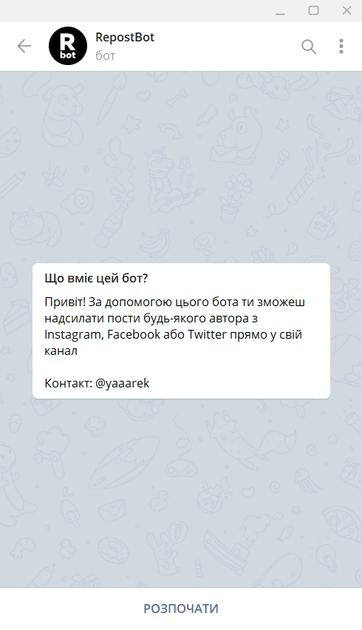
5
Реалізовано
Телеграм-бот для парсингу останніх публікацій зі сторінок у соціальних мережах

Slide 6
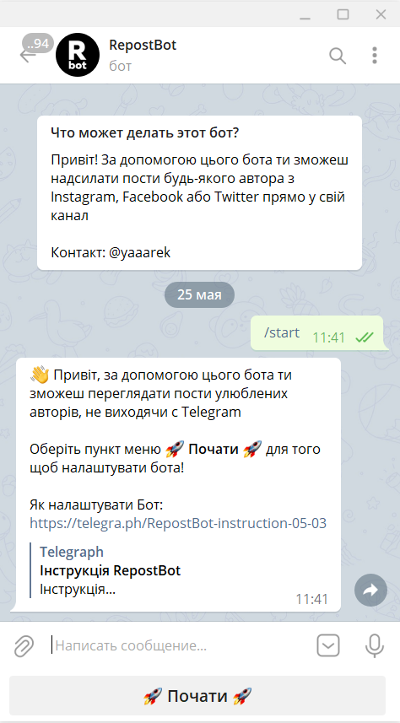
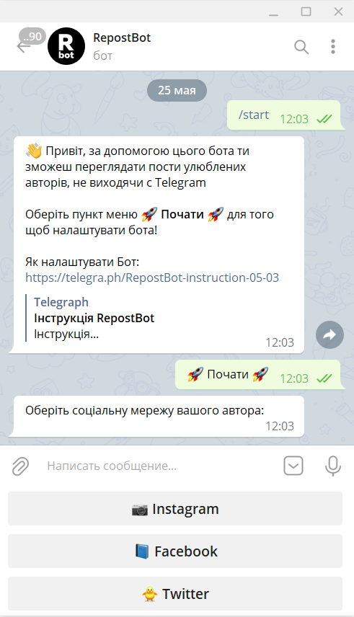
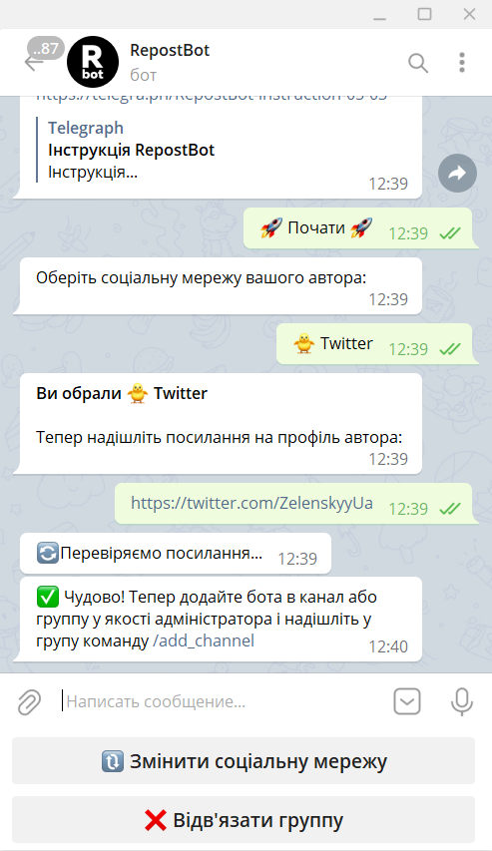
Як працює реалізований продукт?
6
Початок роботи
Вибір соц. мережі
Вибір автора

Slide 7
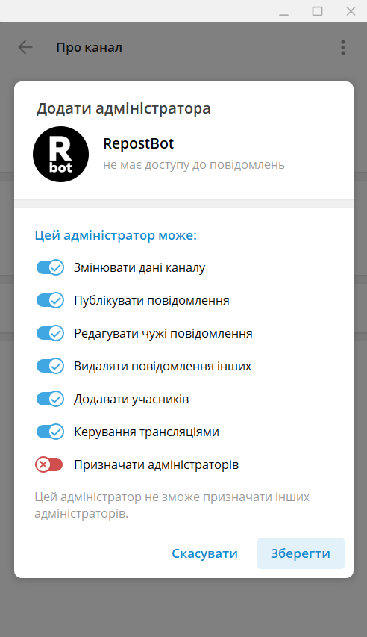
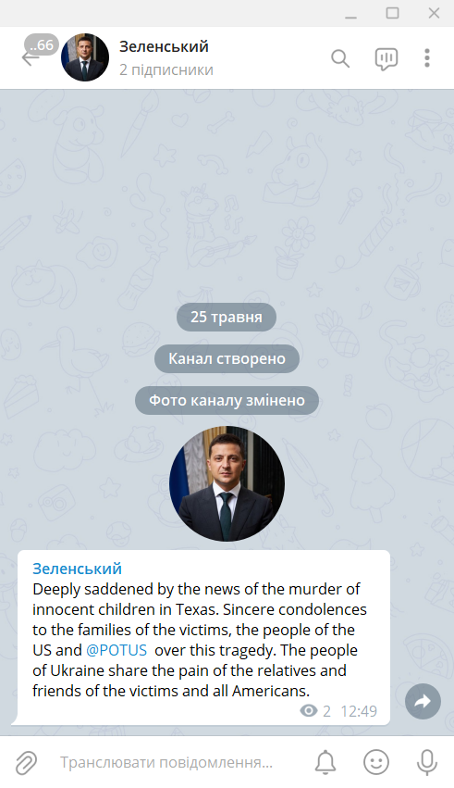
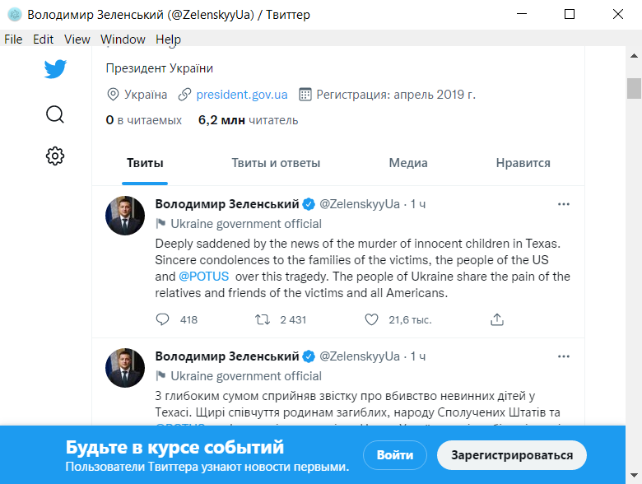
Додавання і робота з групами
7
1
3
2
Додавання бота
у групу або канал
як адміністратора
Емуляція дій користувача у браузері для отримання найновішого запису обраного автора
Публікація отриманого запису автора у канал

Slide 8
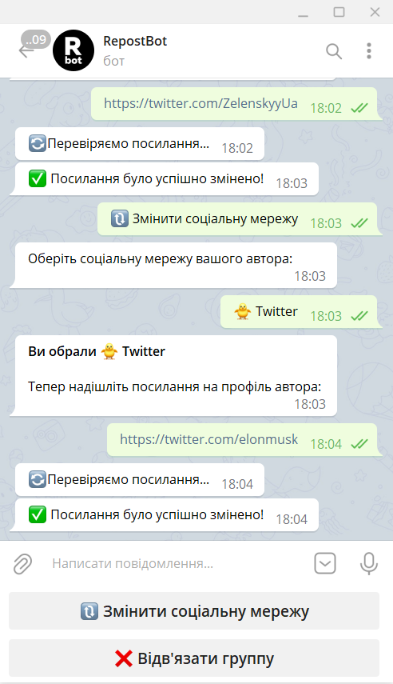
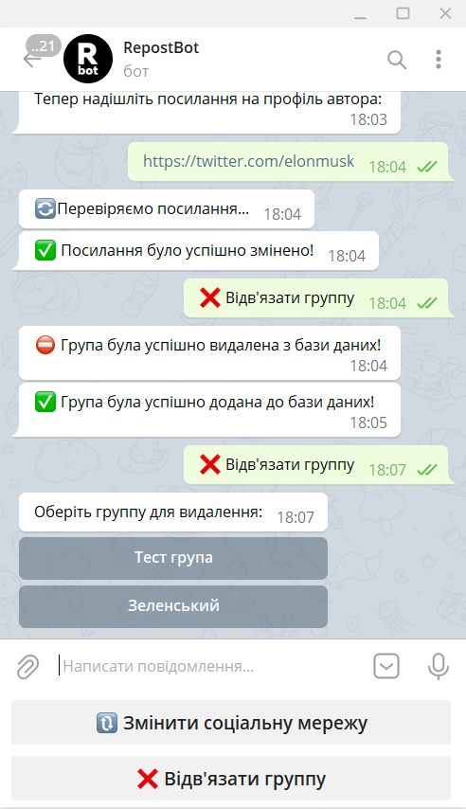
Інші можливості бота
8
Зміна джерела (автора)
Управління доданими групами

Slide 9
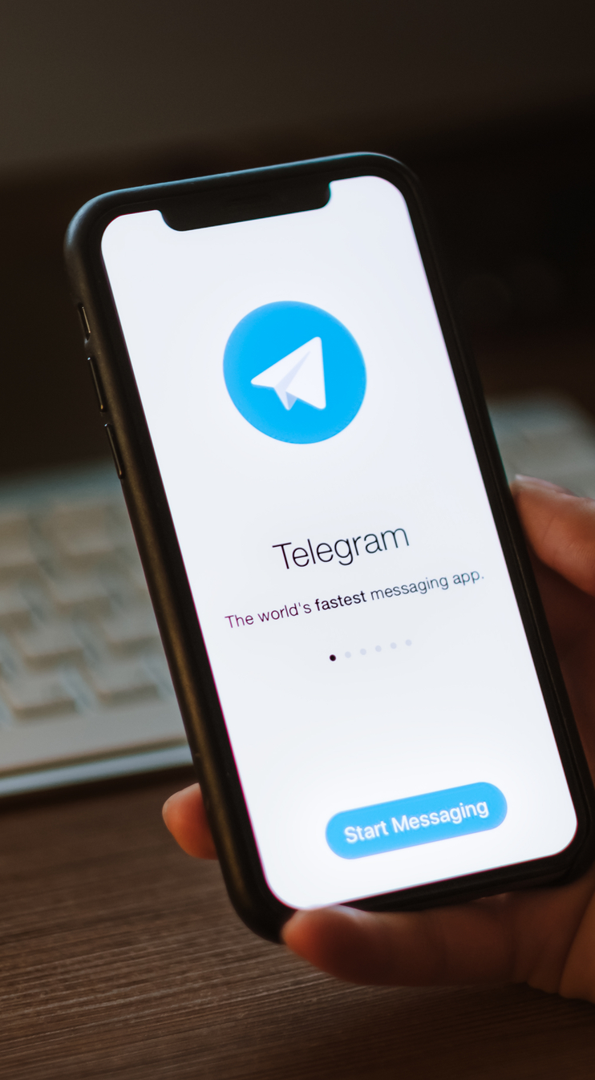
9
Висновки
Був реалізований програмний засіб «Телеграм-бот із функцією парсингу публікацій авторів
із соц. мереж».
Створений телеграм-бот задовільняє потреби у ретрансляції публікацій авторів із трьох основних соціальних мереж. Бот спрощує процесс входу автора та популяризації свого контенту на новій платформі, якою виступає Телеграм, а також бот допомагає читачам слідкувати за новинами їх улюблених контент-мейкерів.
Були досліджені технології створення телеграм-ботів
та інструменти для парсингу сторінок у соціальних мережах.

Slide 10

10
Потенціал і розвиток
Оренда серверів
Комерційна модель
Більше соц.мереж
Перехід бота на якісний та потужний сервер дозволить збільшувати кількість користувачів без проблем з навантаженням, а також збільшити кількість авторів для кожного користувача.
При належній підтримці проекту можлива реалізація підтримки більшої кількості соціальних мереж.

Slide 11
Дякую за увагу!

